Slide 1
Танчики

Slide 2
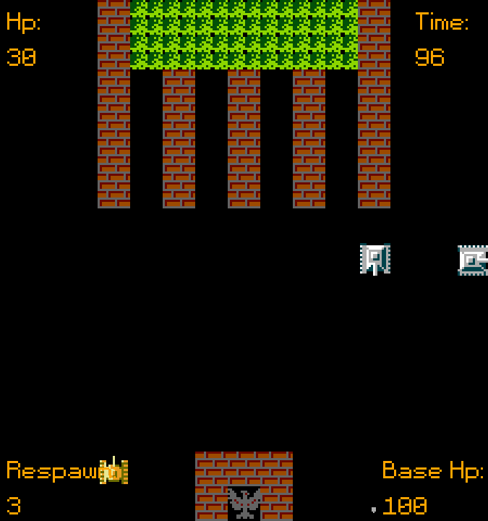
Об игре
Наша игра представляет собой улучшенную реплику игры Battle City, выпущенную для консолей в 1985. Наша игра отличается интерфейсом, возможностью выбора карт и танков, а также улучшенным искусственным интеллектом.

Slide 3
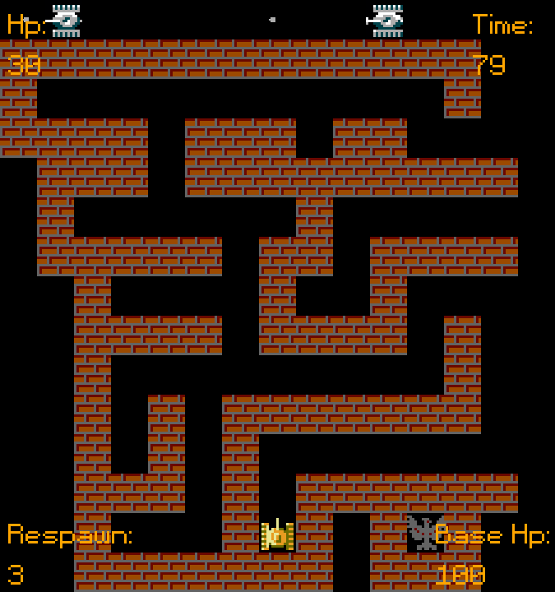
Какие технологии использовались
Для отрисовки игры использовался модуль pygame, для создания ИИ был использован модуль neat, который используют для обучения нейронных сетей путём нейроэволюции. Так же для улучшения читабельности кода была использована библиотека black

Slide 4
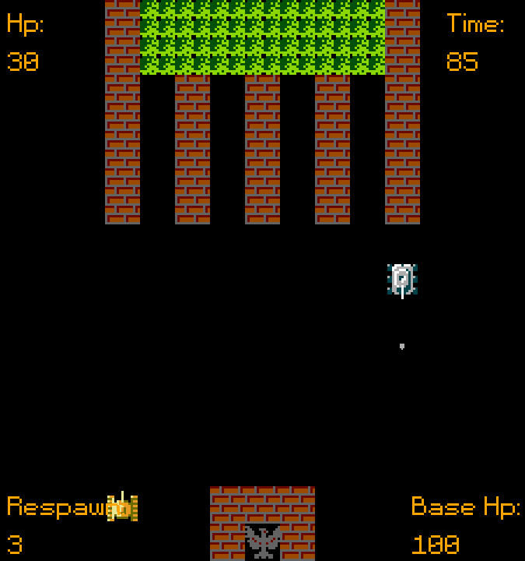
О Искусственном Интелекте
Наша нейросеть получает координаты игрока, базы, свои координаты, направление движения, есть ли перед ним блоки, может ли он выстрелить или нет. А на выходе мы получаем одно из 5 возможных действий: движение вперёд, назад, влево, вправо и выстрел.

Slide 5
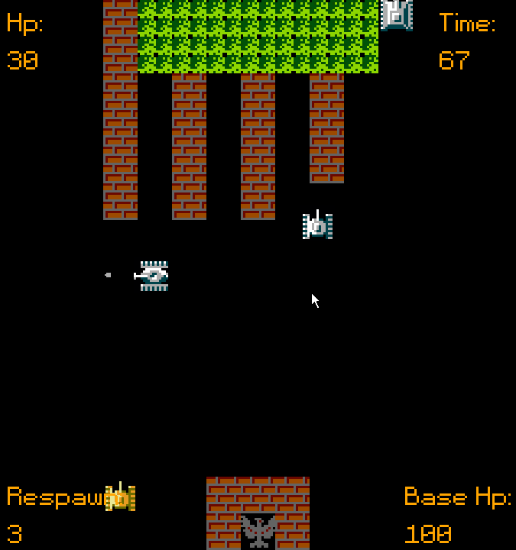
Перспективы
В будущем мы планируем добавить звуковые эффекты, также улучшить ИИ, добавить больше карт, улучшить интерфейс

